Slide 1
ケータイやスマホ
なに
何かをしながら
使っていませんか？
つか
Notes:
（このプレゼン教材では、「ながらスマホ」により、交通事故や犯罪などに巻き込まれる危険性が高くなことを伝えます。）
操作：画面に変化がない場合は「ワンクリック」してください。

Slide 2
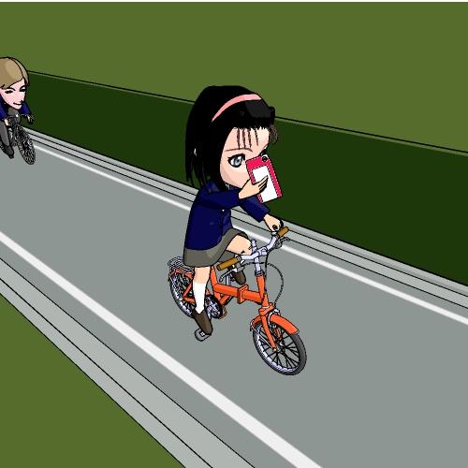
あぶ
危ない！
Notes:
自転車に乗りながら、

Slide 3
あぶ
危ない！
Notes:
歩きながら、
携帯電話やスマートフォンを使っていませんか？

Slide 4
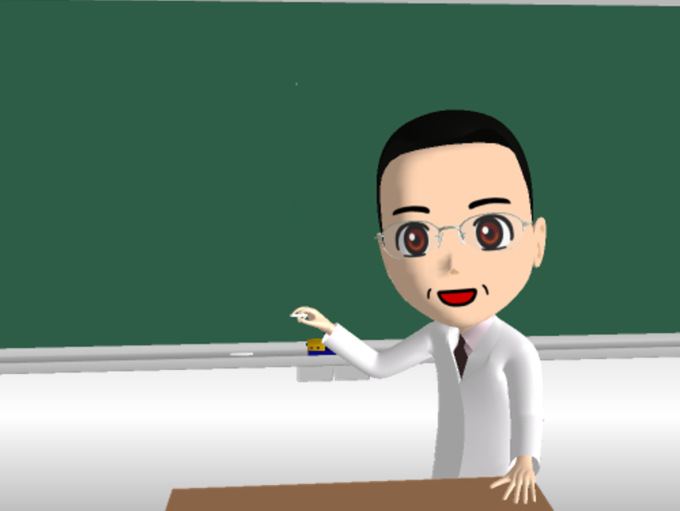
よ
どこが良くなかった
のだろう？
Notes:
（携帯電話やスマートフォンの「ながら」利用の危険性について、子どもたちと一緒に考えましょう。）
（割愛する場合は⇒をクリック）

Slide 5
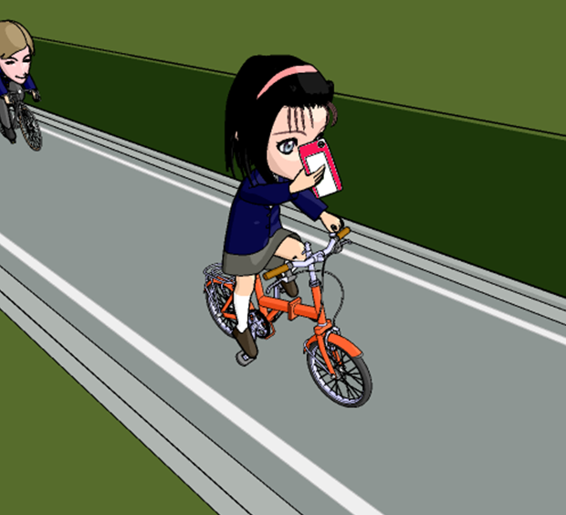
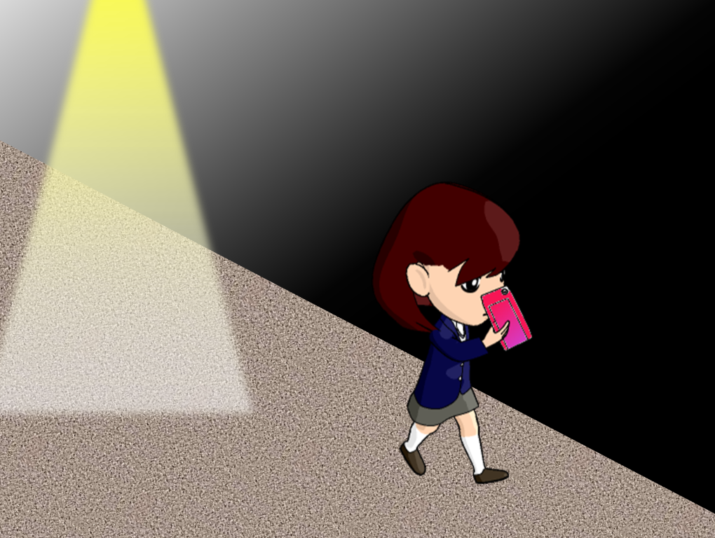
Notes:
自転車の運転中や、歩きながらの携帯電話、スマートフォンの利用で、どのような危険が考えられますか。

Slide 6
ケータイやスマホ、
パソコンで
き
気をつけることは

Slide 7
き
気をつけよう！
が めん
ケータイやスマホの画面を
み
き けん き づ
見ていると、危険に気付くのが
おそ
遅くなります
「○○しながら」は、
絶対にやめましょう
ぜっ たい
Notes:
自分や人の命に係わる危険な行為は絶対にしてはいけません。
携帯電話やスマートフォンの画面を見ていると、視野がとても狭くなります。また、夜スマートフォンなどを見ていると、画面の明るさで、周囲が暗くて見えにくくなります。そのため、危険に気付くのが遅れ、事件や事故に遭うことがあります。最近では、夜の「歩きスマホ」で、女性が襲われるケースが増えています。
また、駅などでの歩きスマホは大変危険です。駅のホームからの転落事故も発生しています。「ながらスマホ」は絶対にやめましょう。
＜操作をしながら、さらにイヤフォンで音楽を聞きながら自転車に乗っている高校生の姿を見ることがあります。自分が事故に遭う危険性とともに、自転車で死亡事故を起こすこともあることを認識させます。＞

